Slide 1
创客教育系列课程
创意电子进阶
米思齐团队 张老师

Slide 2
第 16 课
摩斯密码

Slide 3
情境引入
摩斯密码是什么？它是怎么来表示的？它在日常生活中常用吗？
https://www.bilibili.com

Slide 4

情境引入
下面就让我们一起来解读摩斯密码的奥秘吧！
图片来源于网络

Slide 5
01
问题提出

Slide 6

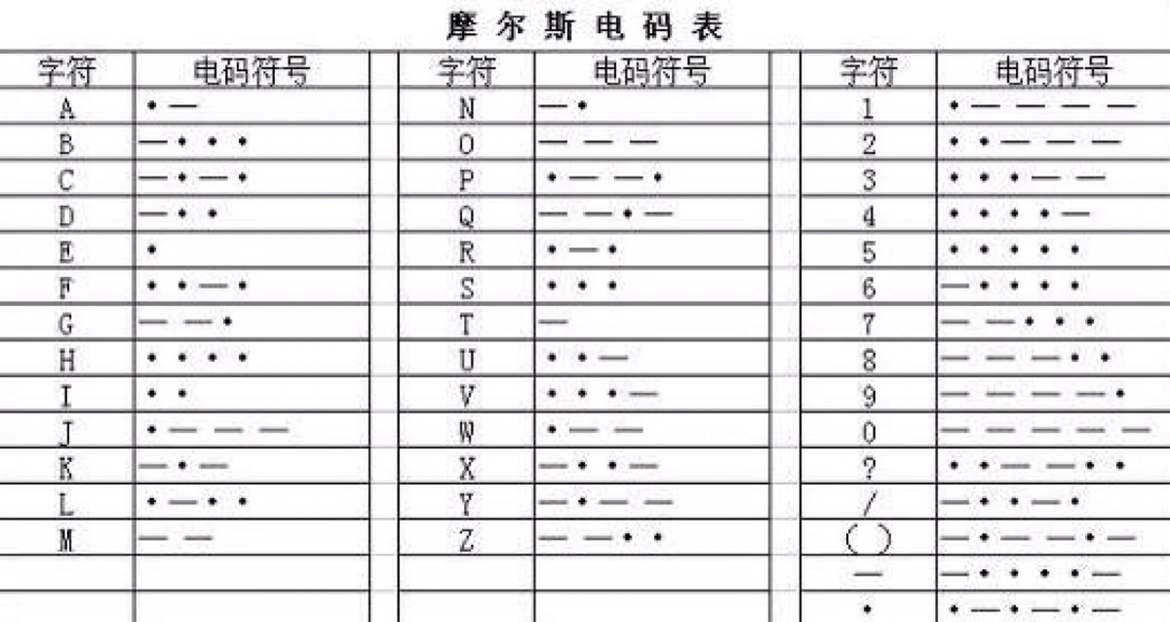
想一想
假如我们现在身处在一座孤岛，我们手里只有一块Mixgo CE板，我们该如何利用Mixgo CE板向外发送求救信号呢？该如何输入摩尔斯电码表？又该如何识别求救者发出的电报信号呢？

Slide 7
02
探究实践

Slide 8
逻辑梳理
求救信号的发送与接收需要借助Mixgo CE板和物联网平台。Mixgo CE板负责发送摩斯密码，通过板上的按键被按下时间的长短来区别摩斯密码中“·”和“—”两种符号。物联网平台负责接收并破译摩斯密码，Mixgo CE板上输入的数据上传到物联网平台，编写物联网平台的逻辑程序，显示破译的内容。

Slide 9
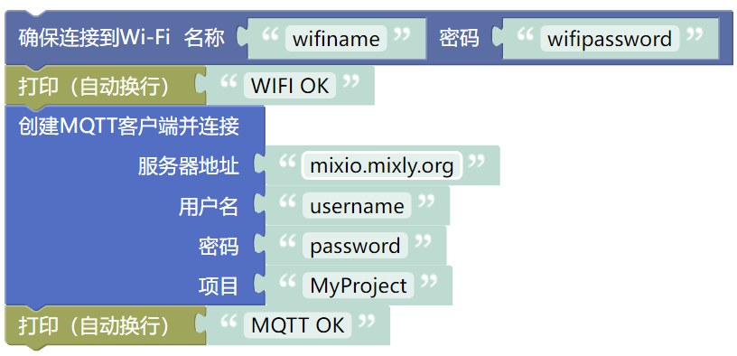
程序编写·编程实现
① 连接WiFi与MQTT。

Slide 10
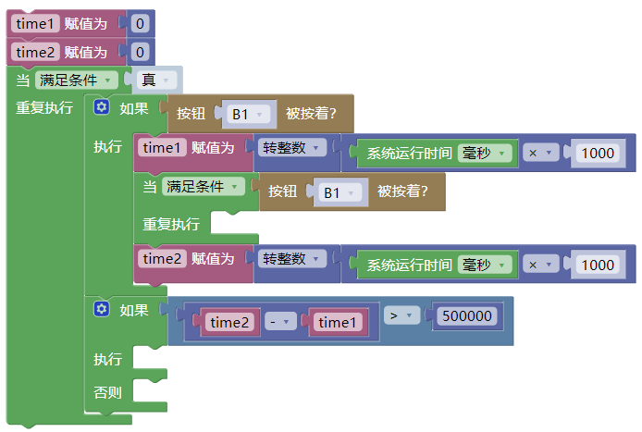
程序编写·编程实现
② 区别电码符号。用time1和time2变量的差值记录B1按钮被按着的时间，按着的时间长代表输入“-”，按着的时间短代表输入“·”。

Slide 11
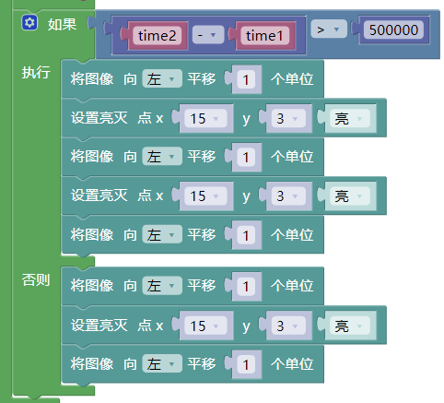
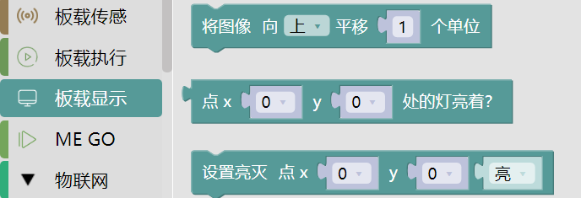
程序编写·编程实现
③ 显示屏显示输入的电码符号。从最右边开始显示 ，输入的第一个电码符号显示在(15,3)的位置，每输入一个符号向左平移一次。当输入“-”时，点阵屏上亮两个灯，当输入“·”时，点阵屏上亮1个灯。

Slide 12
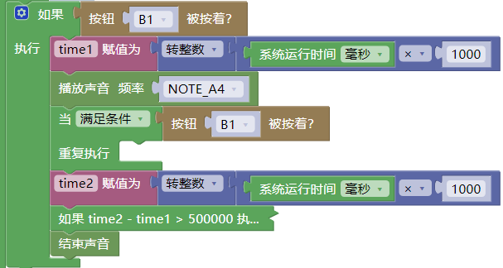
程序编写·编程实现
④ 加入音效，模拟摩斯密码的拍发。

Slide 13
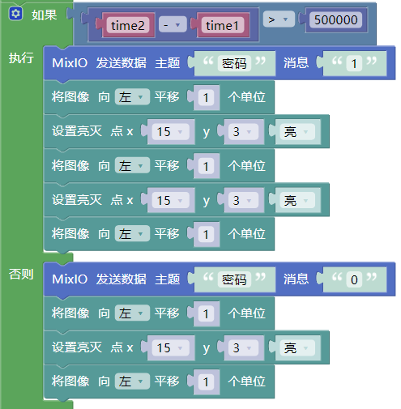
程序编写·编程实现
⑤ 发送摩斯密码。由于摩斯密码是一种时通时断的信号代码，只有零和一两种状态，所以将密码符号中的“—”与“·”分别用“1”和“0”表示，上传到物联网平台。

Slide 14
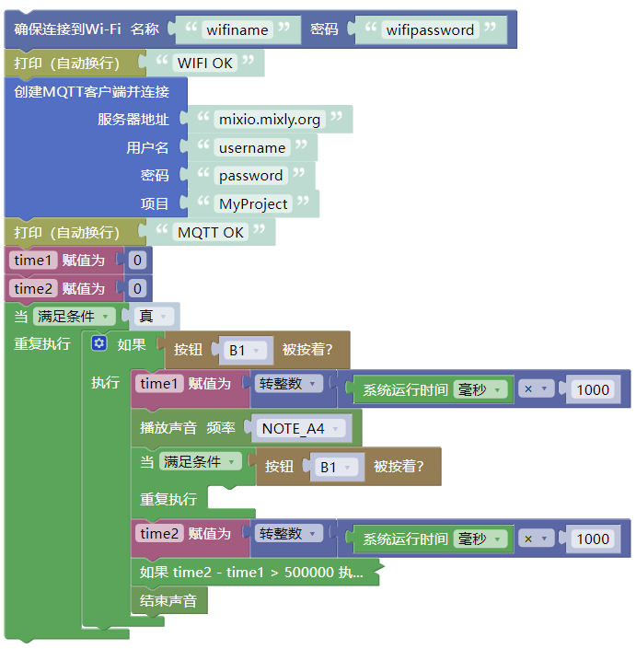
完整代码展示·编程代码

Slide 15
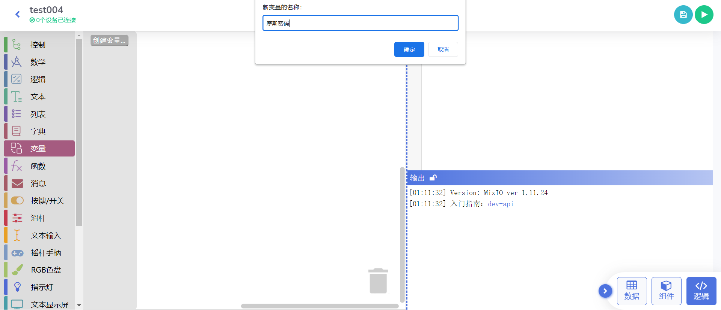

程序编写·物联网平台操作
① 创建变量。打开“test004”项目，点击项目右下角的逻辑视图。找到变量-创建变量，将新变量的名称设为摩斯密码，并点击确定。

Slide 16
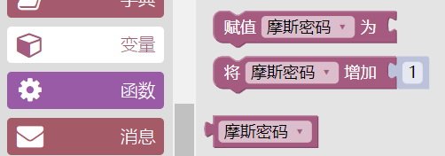

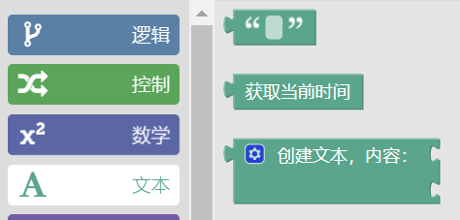
程序编写·物联网平台操作
② 初始化变量。将“摩斯密码”这个变量赋值为空字符串。

Slide 17
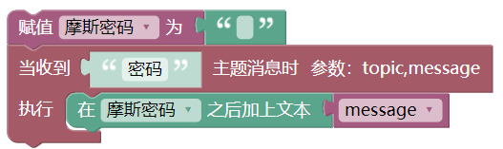
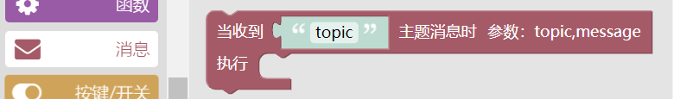

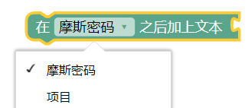

程序编写·物联网平台操作
③ 接收摩斯密码。拖出“当收到...主题消息时”模块，主题名称与发送数据的主题名称保持一致。创建“message”变量存放接收到的电码符号，将每次接收到的电码符号用连接字符串的办法，依次加在摩斯密码变量里构成一串摩斯密码。

Slide 18
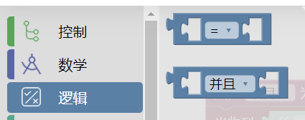
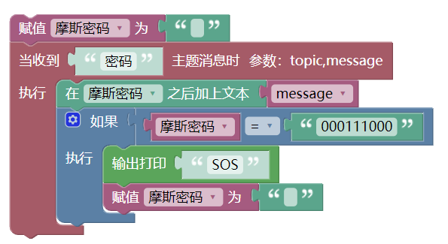
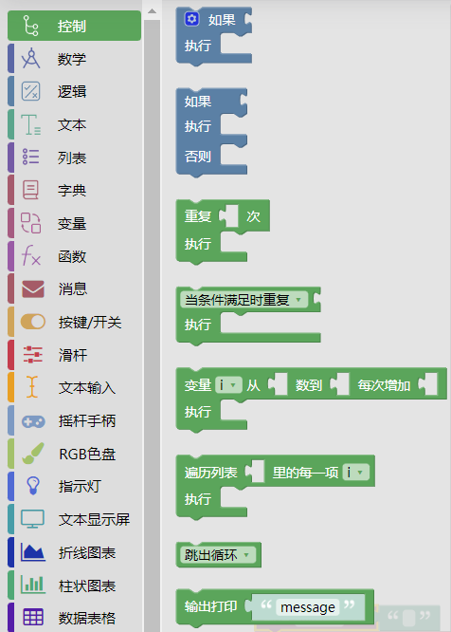
程序编写·物联网平台操作
④ 破译摩斯密码。如果求救者发出的摩斯密码为“···---···”则传到物联网平台的数据为“000111000”时，则表示求救者发出了SOS信号，此时在物联网平台上打印输出“SOS”，并将“摩斯密码”重新赋值为空字符串，等待下一次发送的数据。

Slide 19
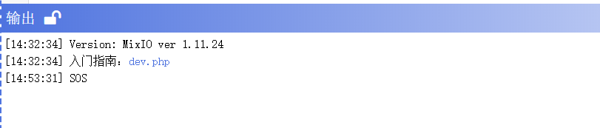
程序编写·物联网平台操作
⑤ 运行程序。上传编写的程序并点击物联网平台的运行按钮，输入摩斯密码求救信号，物联网平台的输出窗口便能输出发出的求救信息以及时间。

Slide 20
03
知识积累

Slide 21
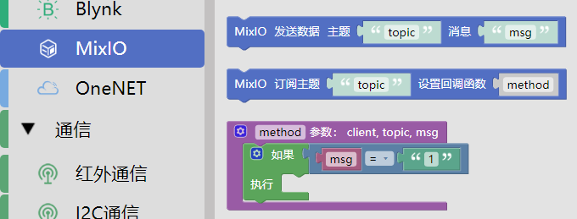
学一学
“MQTT发送数据”模块
“MixIO发送数据”模块是指Mixgo CE将信息发布至MixIO平台。与“订阅”是相反的过程。我们可以根据主题名“topic”发送消息“msg”。

Slide 22
04
课后乐园

Slide 23
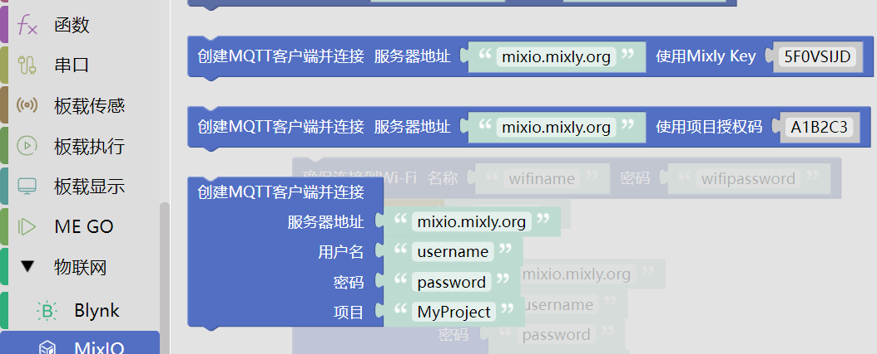
练习巩固
请同学们使用这3个“创建MQTT客户端并连接”，试着发现它们的相同之处和不同之处。

Slide 24
创意乐园
请同学们尝试将“等待（wait）”的摩斯密码上传给物联网平台并破译。

Slide 25
谢谢同学们

